Slide 1



ỦY BAN NHÂN DÂN HUYỆN BA VÌ
TRƯỜNG MẦM NON TTNC BÒ VÀ ĐỒNG CỎ BA VÌ
Chủ đề:Bé vui học toán
Lĩnh vực phát triển nhận thức
Đề tài: Đếm đến 9, nhận biết nhóm số lượng 9
Lớp 5 tuổi A1
Người thực hiện: Nguyễn Thị Huế

Slide 2
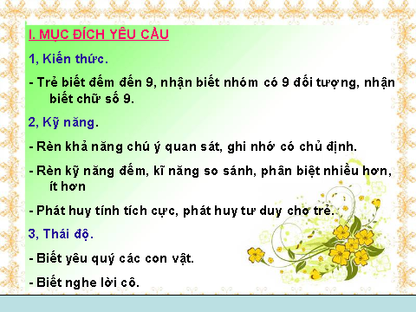

Slide 3
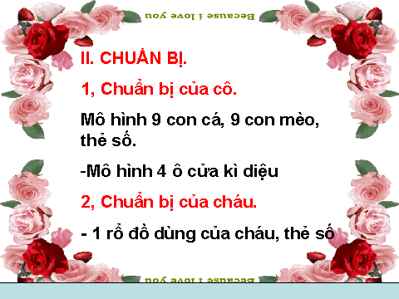

Slide 4
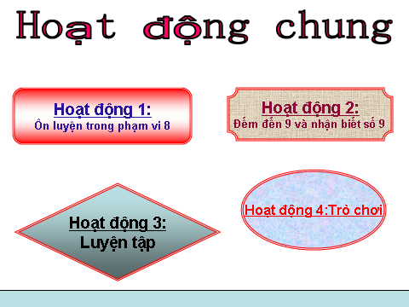

Slide 5


Slide 6


Slide 7
TRÒ CHƠI: Ô CỬA BÍ MẬT
Cách chơi:
Có 4 ô cửa, nhiệm vụ của các con là chọn ô cửa. Sau mỗi ô cửa các con xem có gì ? Số lượng tương ứng là bao nhiêu?

Slide 8
1
2
3
4

Slide 9

7

Slide 10
1
2
3
4

Slide 11



6

Slide 12
1
2
3
4

Slide 13
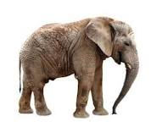
8

Slide 14
1
2
3
4

Slide 15


5

Slide 16


Slide 17




9
9

Slide 18
9
9
1
2
3
4
5
6
7
8

Slide 19
MỞ RỘNG
Ý nghĩa của số 9:

Slide 20


9

Slide 21
9

Slide 22
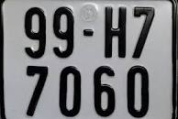

Slide 23


Slide 25
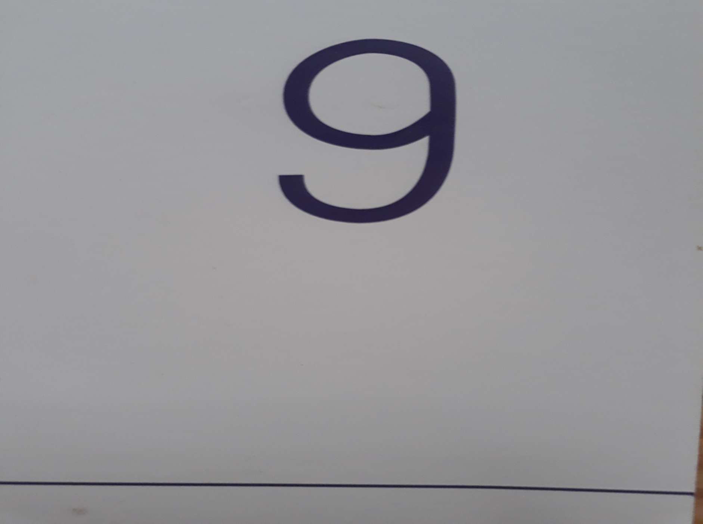

Slide 26
HOẠT ĐỘNG 3
TRÒ CHƠI: AI THÔNG MINH HƠN
- Các con hãy nhìn thật tinh đếm số lượng con vật và chọn số sao cho đúng nhé

Slide 27



1
2
3
4
5
6
7
8
9

Slide 28


1
2
3
4
5
6
7
8
9

Slide 29
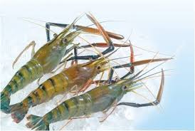


1
2
3
4
5
6
7
8
9

Slide 30
TRÒ CHƠI: AI THÔNG MINH HƠN
- Cách chơi: các con hãy quan sát thật tinh xem trong dãy số sau thiếu số nào, các con hãy chọn số đó giơ lên nhé!

Slide 31
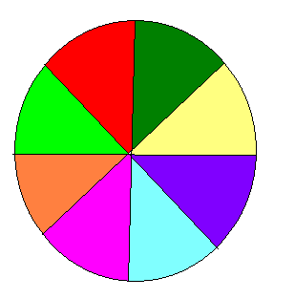
9
8
9
8
7
7
9
8
1
2
Notes:
31

Slide 32
1
2
3
4
5
6
7
8
9

Slide 33
1
2
3
4
5
6
7
8
9

Slide 34
1
2
3
4
5
6
7
8
9

Slide 35


